Slide 1

第2章：JQuery

Slide 2
主要内容
jQuery基础
  jQuery的由来及简介
  jQuery对象和DOM对象
  jQuery选择器
  jQuery中的DOM操作
用jQuery 设计页面
基于jQuery 的应用

Slide 3



JavaScript框架简介
随着JavaScript、CSS、Ajax等技术的不断进步，越来越多的开发者将一个又一个丰富多彩的程序功能进行封装，供其他人可以调用这些封装好的程序组件（框架）
当前流行的 JavaScript 库有:

Slide 4
jQuery的优势
轻量级 （Lightweight）
强大的选择器
出色的DOM操作封装
可靠的事件处理机制
出色的浏览器兼容性
jQuery 理念: 写得少, 做得多

Slide 5
jQuery的使用
下载：http://jquery.com提供了最新的jQuery框架下载。通常只需下载最小的jQuery包（Minified）即可。
引用：
  <script src="jquery.min.js" ></script>
将jQuery框架文件导入后，就可以使用jQuery的选择器和各种函数功能了。

Slide 6
第一个jQuery程序
引入jQuery
<script src="../jquery-1.11.1.min.js"></script>
<script>
$(document).ready(function(){
alert("Welcome to jQuery!");
});
</script>
等待DOM文档载入后执行类似于window.onload

Slide 7
jQuery对象与DOM对象

Slide 8
jQuery对象
jQuery 对象就是通过 jQuery 包装 DOM 对象后产生的对象
jQuery 对象是 jQuery 独有的. 如果一个对象是 jQuery 对象, 那么它就可以使用 jQuery 里的方法: $(“#tab”).html();
document.getElementById("tab").innerHTML;
jQuery 对象无法使用 DOM 对象的任何方法, 同样 DOM 对象也不能使用 jQuery 里的任何方法
建议约定：如果获取的是 jQuery 对象, 那么要在变量前面加上 $.
  var $variable = jQuery 对象
  var variable = DOM 对象

Slide 9
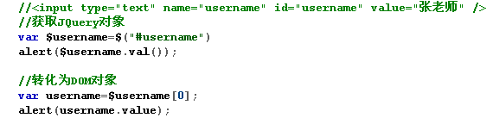

jQuery对象转成DOM对象
两种转换方式将一个jQuery对象转换成DOM对象：[index]和.get(index);
(1) jQuery对象是一个数组对象，可以通过[index]的方法，来得到相应的DOM对象
(2) jQuery本身提供，通过.get(index)方法，得到相应的DOM对象

Slide 10
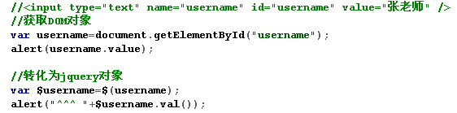
DOM对象转成jQuery对象
对于已经是一个DOM对象，只需要用$()把DOM对象包装起来，就可以获得一个jQuery对象了。$(DOM对象)
转换后就可以使用 jQuery 中的方法了

Slide 11
jQuery对象与dom对象的转换举例
以下几种写法都是正确的：
$("#msg").html();
$("#msg")[0].innerHTML;
$("#msg").eq(0)[0].innerHTML;
$("#msg").get(0).innerHTML;
如：$("#msg")[0]，$("div").eq(1)[0]，$("div").get()[1]，$("td")[5]这些都是dom对象，可以使用dom中的方法，但不能再使用jQuery的方法

Slide 12
jQuery的选择器

Slide 13
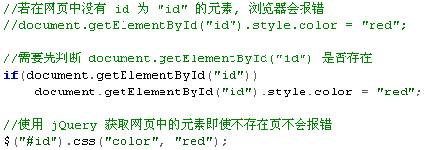
jQuery 选择器
选择器是 jQuery 的根基, 在 jQuery 中, 对事件处理, 遍历 DOM 和 Ajax 操作都依赖于选择器
jQuery 选择器的优点:
  简洁的写法
  完善的事件处理机制

Slide 14
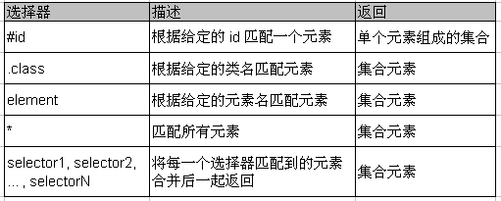
基本选择器
基本选择器是 jQuery 中最常用的选择器, 也是最简单的选择器, 它通过元素 id, class 和标记名来查找 DOM 元素

Slide 15
基本选择器示例
改变 id 为 one 的元素的背景色为红色
$("#one").css("backgroundColor","red");
改变元素名为 <p> 的所有元素的背景色为 # bbffaa，字体颜色为红色
$("p").css({color:"red",backgroundColor:"#bbffaa"});
改变第一个<p>元素的背景色为红色
$("p").eq(0).css("backgroundColor","red");
改变所有<h1>元素和 id 为 one 的元素的背景色为 # bbffaa
$("h1,#one").css("backgroundColor","#bbffaa");

Slide 16
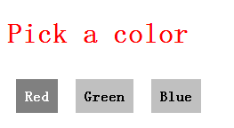
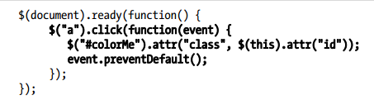

Slide 17
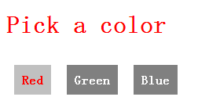
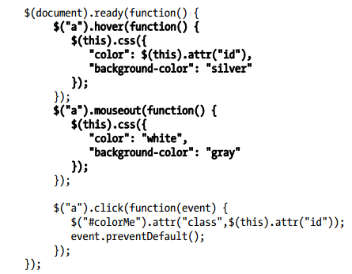

Slide 18
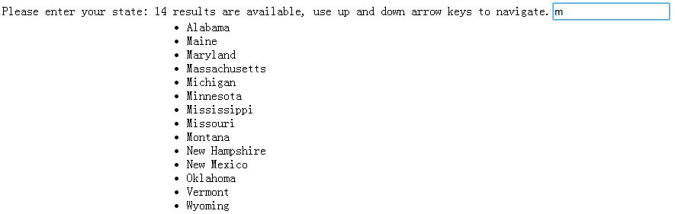


Slide 19
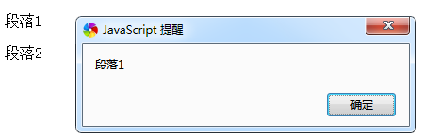
练习
给网页中所有的 <p> 元素添加 onclick 事件

Slide 20
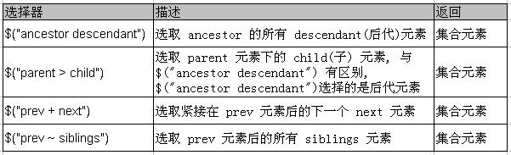
层次选择器
如果想通过 DOM 元素之间的层次关系来获取特定元素, 例如后代元素, 子元素, 相邻元素, 兄弟元素等, 则需要使用层次选择器
注意: (“prev ~ div”) 选择器只能选择 “# prev ” 元素后面的同辈元素; 而 jQuery 中的方法 siblings() 与前后位置无关, 只要是同辈节点就可以选取。

Slide 21
层次选择器示例
改变 <body> 内所有 <div> 的背景色为 # bbffaa
$(“body div")
改变 <body> 内子 <div> 的背景色为 # bbffaa
$(“body>div")
改变 id 为 one 的下一个 <div> 的背景色为 # bbffaa
$("#one+div")
改变 id 为 two 的元素后面的所有兄弟<div>的元素的背景色为 # bbffaa
$("#two~div")
改变 id 为 two 的元素所有 <p> 兄弟元素的背景色为 # bbffaa $("#two"). siblings("p")

Slide 22
练习
查看页面中div元素下的所有p元素的个数
<script src="../jquery-1.11.1.min.js" ></script>
<script type="text/javascript">
$().ready(function () {
var $p = $("div p");
var btn = $("#btn")[0];
btn.onclick = function () {
alert($p.length);
}
})
</script>

Slide 23
过滤选择器
过滤选择器主要是通过特定的过滤规则来筛选出所需的 DOM 元素, 该选择器都以 “:” 开头
按照不同的过滤规则, 过滤选择器又可分为基本过滤, 内容过滤, 可见性过滤, 属性过滤, 子元素过滤和表单对象属性过滤选择器.

Slide 24
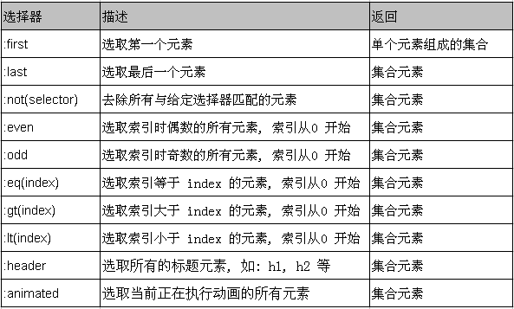
基本过滤选择器

Slide 25
基本过滤选择器示例
改变第一个 div 元素的背景色为 # bbffaa
$("div:first")
改变id不为 one 的所有p元素的背景色为 # bbffaa
$("p:not('#one')")
改变索引值为偶数的 tr元素的背景色为 # bbffaa
$(“tr:even")
改变索引值为大于 3 且为奇数的 p元素的背景色为 # bbffaa
$(“p:gt(3):odd")
改变所有的标题元素的背景色为 # bbffaa
$(":header")

Slide 26
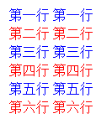
$(function() {
$("tr:odd").addClass("odd");
$("tr:even").addClass("even");
});

Slide 27
实例1
利用基本过滤选择器修改指定div的颜色样式
<body>
<form id="form1" runat="server">
<div class="myclass"
style="width:100px;height:200px;background:red">
</div>
<div id="myid"
style="width:100px;height:200px;background:Green">
</div>
<div
style="width:100px;height:200px;background:Black">
</div>
<input id="btn" type="button" value="改变颜色"/>
</form>
</body>

Slide 28
<script src="../jquery-
1.11.1.min.js"type="text/javascript">
</script>
<script type="text/javascript">
$().ready(function () {
var test = $("div:not(#myid)");
var btn = $("#btn").get(0);
btn.onclick = function () {
test.css("background","yellow");
}
})

Slide 29
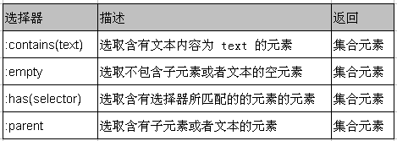
内容过滤选择器
内容过滤选择器的过滤规则主要体现在它所包含的子元素和文本内容上

Slide 30
内容过滤选择器示例
改变含有文本 ‘di’ 的 p元素的背景色为 # bbffaa
$("p:cotains(di)")
改变不包含子元素(或者文本元素) 的 div 空元素的背景色为 # bbffaa
改变含有 class 为 mini 元素的 p元素的背景色为 # bbffaa
$("p:has(.mini)")
改变含有子元素(或者文本元素)的div元素的背景色为 # bbffaa

Slide 31
实例2
<body>
<form id="form1" runat="server">
<div class="myclass"
style="width:100px;height:200px;background:red">
张三</div>
<div id="myid"
style="width:100px;height:200px;background:Green">
</div>
<div style="width:100px;height:200px;background:Black">
</div>
<input id="btn" type="button" value="改变颜色"/>
</form>
</body>

Slide 32
<script src="../jquery-
1.11.1.min.js"type="text/javascript">
</script>
<script type="text/javascript">
$().ready(function () {
var test = $("div:contains('张三')");
var btn = $("#btn").get(0);
btn.onclick = function () {
test.css("background","yellow");
}
})

Slide 33
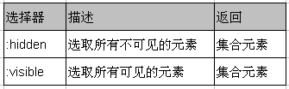
可见性过滤选择器
可见性过滤选择器是根据元素的可见和不可见状态来选择相应的元素
可见选择器 :hidden 不仅包含样式属性 display 为 none 的元素, 也包含文本隐藏域 (<input type=“hidden”>)和 visible:hidden 之类的元素

Slide 34
实例3
利用可见性过滤选择器修改指定div的显隐性
<body>
<form id="form1" runat="server">
<div class="myclass"
style="width:100px;height:200px;background:red"; display:none> </div>
<div id="myid"
style="width:100px;height:200px;background:Green">
</div>
<div style="width:100px;height:200px;background:Black">
</div>
<input id="btn" type="button" value="改变颜色"/>
</form>
</body>

Slide 35
<script type="text/javascript">
$().ready(function () {
var test = $("div:hidden");
var btn = $("#btn").get(0);
btn.onclick = function () {
test.css("display","block");
alert("测试");
}
})
</script>

Slide 36
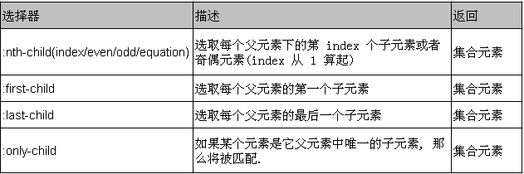
子元素过滤选择器
nth-child() 选择器详解如下：
  (1) :nth-child(even/odd): 能选取每个父元素下的索引值为偶(奇)数的元素
  (2):nth-child(2): 能选取每个父元素下的索引值为 2 的元素
  (3):nth-child(3n): 能选取每个父元素下的索引值是 3 的倍数 的元素
  (3):nth-child(3n + 1): 能选取每个父元素下的索引值是 3n + 1的元素

Slide 37
实例4
利用子元素过滤选择器修改指定div的样式
<body>
<form id="form1" runat="server">
<div>
<div style="width:100px;height:100px;background:red"></div>
<div style="width:100px;height:100px;background:yellow"></div>
<div style="width:100px;height:100px;background:green"></div>
<div style="width:100px;height:100px;background:black"></div>
</div>
<input type="button" id="btn"value="测试"/>
</form>
</body>

Slide 38
<script type="text/javascript">
$().ready(function () {
var test = $("div:first-child");
var btn = $("#btn")[0];
btn.onclick = function () {
test.css("background","yellow");
}
})
</script>

Slide 39
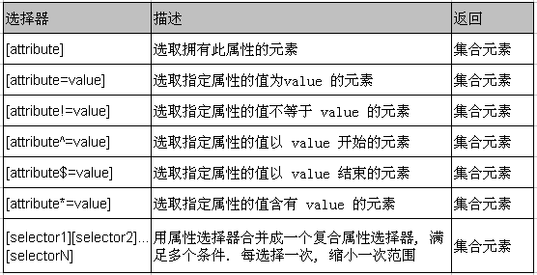
属性过滤选择器
属性过滤选择器的过滤规则是通过元素的属性来获取相应的元素

Slide 40
实例5
<style type="text/css">
/*高亮显示*/
.highlight{
background-color: gray
}
</style>

Slide 41
<body>
<div> <p>Hello</p> </div>
<div id="test">ID为test的DIV</div>
<input type="checkbox" id="s1" name="football" value="足球" />足球
<input type="checkbox" name="volleyball" value="排球" />排球
<input type="checkbox" id="s3" name="basketball" value="篮球" />篮球
<input type="checkbox" id="s4" name="other" value="其他" />其他
</body>

Slide 42
$("div[id]").addClass("highlight");
//查找所有含有ID属性的div元素
$("input[name='basketball']").attr("checked",true);
//name属性值为basketball的input元素选中
$("input[name!='basketball']").attr("checked",true);
//name属性值不为basketball的input元素选中
//此选择器等价于:not([attr=value])要匹配含有特定属性但不等于特定值的元素，请使用[attr]:not([attr=value])
$("input:not(input[name='basketball'])").attr("checked",true);
$("input[name^='foot']").attr("checked",true);
//查找所有 name 以 'foot' 开始的 input 元素
$("input[name$='ball']").attr("checked",true);
//查找所有 name 以 'ball' 结尾的 input 元素

Slide 43
$("input[name*='sket']").attr("checked",true);
//查找所有 name 包含 'sket' 的 input 元素
$("input[id][name$='ball']").attr("checked",true);
//找到所有含有 id属性，并且它的 name属性是以 ball结尾的

Slide 44
实例6
<body>
<form id="form1" action="属性过滤选择器.aspx">
<div title="t1">第一层</div>
<div id="div2" title="t2">第二层</div>
<div id="div3" title="t3">第三层</div>
<div id="div4" title="t4">第四层</div>
<input type="button" id="btn" value="click" />
</form>
</body>

Slide 45
<script type="text/javascript">
$(function () {
$('#btn').click(function () {
//为所有具有id属性的元素设置样式,动画效果
//$('div[id]').show(3000);
//为所有属性具有title切title值为t2div设置动画效果
//$('div[title=t2]').show(3000);
//为所有属性具有title切title值不为t2div设置动画效果
//$('div[title!=t2]').show(3000);

Slide 46
//属性值以t开头
//$('div[title^=t]').show(3000);
//属性值以2结束
//$('div[title$=2]').show(3000);
//属性值包含2
//$('div[id*=2]').show(1000);
//id值以d开始，title值以3结束
$('div[id^=d][title$=3]').show(1000);
})
})
</script>
实例

Slide 47
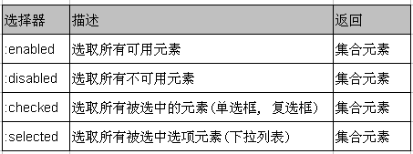
表单对象属性过滤选择器
此选择器主要对所选择的表单元素进行过滤

Slide 48
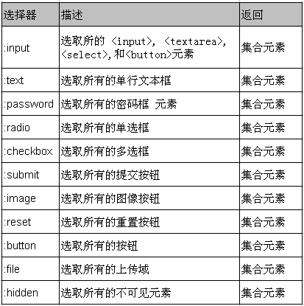
表单选择器

Slide 49
实例7
利用表单对象属性过滤选择器修改表单元素的相关属性
<body>
<form id="form1" runat="server">
<div>
<input type="text" disabled="disabled"/> <inputtype="text" disabled="disabled"/>
</div>
<input id="btn"type="button"value="测试"/>
</form>
</body>

Slide 50
<script src="../jquery-1.11.1.min.js" ></script>
<script type="text/javascript">
$().ready(function () {
var btn = $("#btn")[0];
btn.onclick = function () {
$("input:disabled").val("你被禁用了吗?");
}
})
</script>

Slide 51
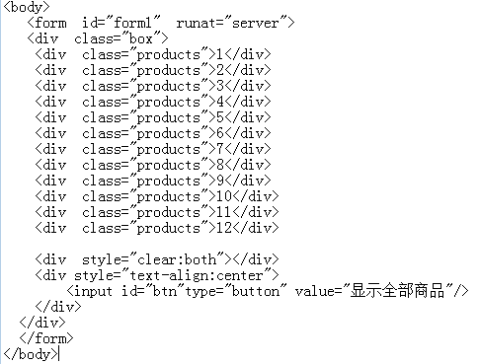
综合案例：产品精简与详细显示层的控制

Slide 52
jQuery中的DOM操作

Slide 53
jQuery 中的 DOM 操作
DOM(Document Object Model—文档对象模型)：一种与浏览器, 平台, 语言无关的接口, 使用该接口可以轻松地访问页面中所有的标准组件
DOM 操作的分类:
  DOM Core: DOM Core 并不专属于 JavaScript, 任何一种支持 DOM 的程序设计语言都可以使用它. 它的用途并非仅限于处理网页, 也可以用来处理任何一种是用标记语言编写出来的文档, 例如: XML
  HTML DOM: 使用 JavaScript 和 DOM 为 HTML 文件编写脚本时, 有许多专属于 HTML-DOM 的属性
  CSS-DOM:针对于 CSS 操作, 在 JavaScript 中, CSS-DOM 主要用于获取和设置 style 对象的各种属性

Slide 54
jQuery 中的 DOM 操作
查找节点:
  查找元素节点: 通过 jQuery 选择器完成.
  查找属性节点: 查找到所需要的元素之后, 可以调用 jQuery 对象的 attr() 方法来获取它的各种属性值

Slide 55
jQuery 中的 DOM 操作
创建节点: 使用 jQuery 的工厂函数 $(): $(html); 会根据传入的 html 标记字符串创建一个 DOM 对象, 并把这个 DOM 对象包装成一个 jQuery 对象返回.
注意:
  动态创建的新元素节点不会被自动添加到文档中, 而是需要使用其他方法将其插入到文档中;
  当创建单个元素时, 需注意闭合标签和使用标准的 XHTML 格式. 例如创建一个<p>元素, 可以使用 $(“<p/>”) 或 $(“<p></p>”), 但不能使用 $(“<p>”) 或 $(“<P>”)
创建文本节点就是在创建元素节点时直接把文本内容写出来; 创建属性节点也是在创建元素节点时一起创建

Slide 56
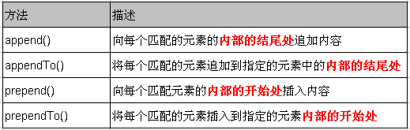
jQuery 中的 DOM 操作
动态创建了 HTML 元素之后, 还需要将新创建的节点插入到文档中, 即成为文档中某个节点的子节点。

Slide 57
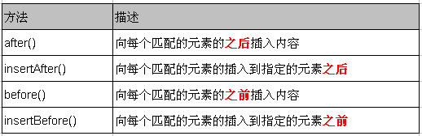
以上方法不但能将新创建的 DOM 元素插入到文档中, 也能对原有的 DOM 元素进行移动.

Slide 58
创建节点和插入节点示例
<body>
<form id="form1" runat="server">
<div>
<ul>
<li>郑昊一</li>
<li>郑昊二</li>
<li>郑昊三</li>
<li>郑昊四</li>
</ul>
<input id="btn" type="button" value="创建li元素"/>
</div>
</form>
</body>

Slide 59
创建节点和插入节点示例
$().ready(function ()
{
var $ul = $("ul");
var btn = $("#btn")[0];
btn.onclick = function () {
var li_5 = $("<li style='background:red;width:100px;height:20px'>郑昊五</li>");
$ul.append(li_5);
}
})
实例

Slide 60
创建节点和插入节点示例
<body>
<form id="form1" runat="server">
<div>
<div style="background-color:Olive;width:100px;height:20px;margin-top:10px;">1
</div>
<div id="father" style="background-color:Aqua;width:100px;height:20px;margin-top:10px;">2
</div>
</div>
<input id="btn" type="button" value="添加div元素"/>
</form>
</body>

Slide 61
创建节点和插入节点示例
$().ready(function () {
var $div = $("#father");
var btn = $("#btn")[0];
btn.onclick = function () {
var new_div = $("<div
style='background- color:Red;width:100px;height:20px;margin-top:10px;'>3</div>");
$div.before(new_div);
}
})
实例

Slide 62
jQuery 中的 DOM 操作
删除节点
remove(): 从 DOM 中删除所有匹配的元素, 传入的参数用于根据 jQuery 表达式来筛选元素. 当某个节点用 remove() 方法删除后, 该节点所包含的所有后代节点将被同时删除. 这个方法的返回值是一个指向已被删除的节点的引用.
empty(): 清空节点 – 清空元素中的所有后代节点(不包含属性节点).

Slide 63
删除节点示例
<div>
<div style="background-color:Olive;width:100px;height:20px;margin-top:10px;">1</div>
<div id="father" style="background-color:Aqua;width:100px;height:20px;margin-top:10px;">2</div>
</div>
<input id="btn1" type="button" value="添加div元素"/>
<input id="btn2" type="button" value="删除div元素"/>

Slide 64
$().ready(function () {
var $div = $("#father");
var btn1 = $("#btn1")[0];
var btn2 = $("#btn2")[0];
btn1.onclick = function () {
var new_div = $("<div id='new_div'
style='background-color:Red;width:100px;height:20px;margin-top:10px;'>3</div>");
$div.before(new_div);
}
btn2.onclick = function () {
var $new_div = $("#new_div");
$new_div.remove();
}
})
实例

Slide 65
jQuery 中的 DOM 操作
复制节点
clone(): 克隆匹配的 DOM 元素, 返回值为克隆后的副本. 但此时复制的新节点不具有任何行为.
clone(true): 复制元素的同时也复制元素中的的事件

Slide 66
复制节点示例
<div id="father">
<div id="son" style="background- color:Lime;width:100px;height:30px;margin-top:20px;">
</div>
</div>
<input id="btn" type="button" value="复制div元素"/>

Slide 67
复制节点示例
$().ready(function () {
var $father = $("#father");
var btn = $("#btn")[0];
btn.onclick = function () {
$("#son").clone().appendTo($father); }
})
实例

Slide 68
jQuery 中的 DOM 操作
替换节点
replaceWith(): 将所有匹配的元素都替换为指定的 HTML 或 DOM 元素
replaceAll(): 颠倒了的 replaceWith() 方法.
注意: 若在替换之前, 已经在元素上绑定了事件, 替换后原先绑定的事件会与原先的元素一起消失

Slide 69
替换节点示例
替换指定的div元素为span元素
<div id="div" style="background-color:Maroon;width:100px;height:30px;color:White;"> 我是div元素</div>
<input id="btn" type="button" value="替换div元素为span元素"/>
$div.replaceWith("<span style='background-color:Maroon;width:200px;height:40px;color:White;'>我是span素元素</span>");

Slide 70
jQuery 中的 DOM 操作
包裹节点
wrap(): 将指定节点用其他标记包裹起来. 该方法对于需要在文档中插入额外的结构化标记非常有用, 而且不会破坏原始文档的语义.
wrapAll(): 将所有匹配的元素用一个元素来包裹. 而 wrap() 方法是将所有的元素进行单独包裹.
wrapInner(): 将每一个匹配的元素的子内容(包括文本节点)用其他结构化标记包裹起来

Slide 71
包裹节点示例
<div>
<a href="#">郑昊一</a><br/>
<a href="#">郑昊二</a><br/>
<a href="#">郑昊三</a><br/>
<a href="#">郑昊四</a><br/>
</div>
<input id="btn" type="button" value="用li元素包裹超链接"/>

Slide 72
包裹节点示例
$().ready(function()
{
var $a = $("a");
var btn = $("#btn")[0];
btn.onclick = function () {
$a.wrap("<li style='background-color:red;'></li>");
}
})
实例

Slide 73
jQuery 中的 DOM 操作
属性操作
attr(): 获取html属性和设置属性
  当为该方法传递一个参数时, 即为某元素的获取指定属性
  当为该方法传递两个参数时, 即为某元素设置指定属性的值
jQuery 中有很多方法都是一个函数实现获取和设置. 如: attr(), html(), text(), val(), height(), width(), css() 等.
removeAttr(): 删除指定元素的指定属性

Slide 74
属性操作示例
<div id="div" title="郑昊">我是div元素</div>
<input id="btn" type="button" value="提取属性"/>
<input id="btn2" type="button" value="修改属性"/>

Slide 75
$().ready(function () {
var btn = $("#btn")[0];
btn.onclick = function () {
var div_title = $("#div").attr("title");
alert(div_title);
}
var btn2 = $("#btn2")[0];
btn2.onclick = function () {
$("#div").attr("title", "呵呵");
var div_title = $("#div").attr("title"); alert(div_title);
}
})
实例

Slide 76
jQuery 中的 DOM 操作
样式操作
获取 class 和设置 class : class 是元素的一个属性, 所以获取 class 和设置 class 都可以使用 attr() 方法来完成.
追加样式: addClass()
移除样式: removeClass() --- 从匹配的元素中删除全部或指定的 class
切换样式: toggleClass() --- 控制样式上的重复切换.如果类名存在则删除它, 如果类名不存在则添加它.
判断是否含有某个样式: hasClass() --- 判断元素中是否含有某个 class, 如果有, 则返回 true; 否则返回 false
实例

Slide 77
jQuery 中的 DOM 操作
设置和获取 HTML, 文本和值

